Slide 1
Publicera tillgängligt del 1
90 minuter
Sandra Eriksson
sandra.eriksson@useit.se

Slide 2


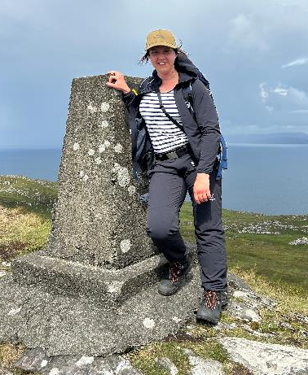
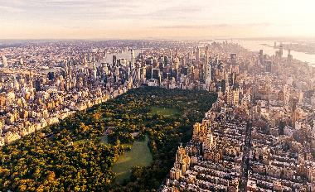
Sandra Eriksson
Har jobbat med digital tillgänglighet sedan 2016
Certifierad som Web Accessibility Specialist
Har själv en synnedsättning
Gillar att vandra, fota och resa

Slide 3

Agenda
Introduktion
  Tillgänglighet – vad är det?
  Användarna och lagen
  Teknik
  Responsivitet och landmärken
  Sidtitlar
  Redaktionellt innehåll
  Rubriker och tabeller
  Listor och länkar
  Frågor?

Slide 4
Tillgänglighet – vad är det?
En kort introduktion

Slide 5
Målet med introt
Att förstå varför tillgänglighet är viktigt
Notes:
Att veta HUR är meningslöst utan att veta VARFÖR, HUR det gör nytta, VARFÖR det spelar roll.

Slide 6

8 miljarder människor
Notes:
Alla människor är unika. Ingen är den andre lik. Därför behöver vi designa för mångfald. Vi har alla olika förutsättningar, behov och mänskliga förmågor som varierar.

Slide 7
Tillgänglighet är att designa för människor
Notes:
En annan definition av tillgänglighet:
Vi designar för människor

Slide 8

I världen
15-20 %
har en funktionsnedsättning
Notes:
15-20 % är troligen lågt räknat då det i första hand baseras på siffror i industriländer. I utvecklingsländer saknas ofta tillförlitlig statistik och därför är det troligen betydligt fler.

Slide 9
Alla ska kunna använda information och tjänster på lika villkor oavsett förmåga
Notes:
Information och tjänster ska kunna användas på lika villkor och av alla människor, oavsett deras förmåga.

Slide 10
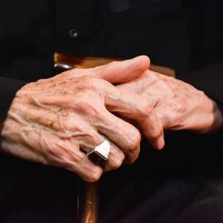


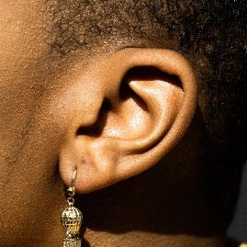


Våra förmågor

Slide 11
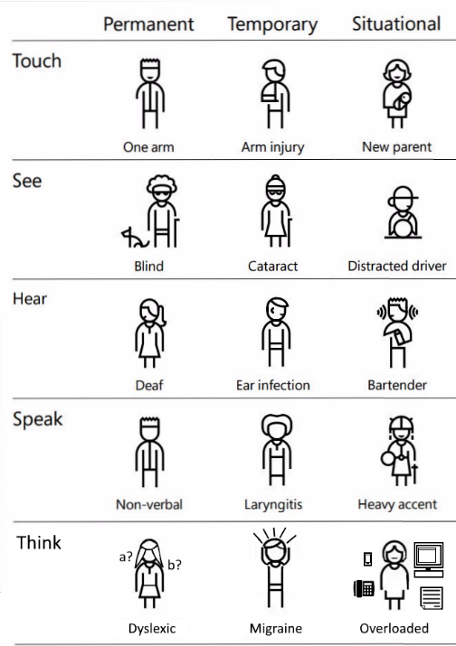
Universell design och Microsoft Design Toolkit
Original från Microsoft Design Toolkit
Notes:
Universell design omfattar en större variation av mänsklliga förmågor än traditionell design. För att saker faktiskt ska fungera I den riktiga världen behöver vi tänka längre och bredare.
Design Toolkit, delad på Twitter av Mark McElhaw, uppdaterad av Microsoft.

Slide 12
Många funktionsnedsättningar syns inte

Slide 13
Lagen
i korta drag

Slide 14
Lagen om tillgänglighet till digital offentlig service
Notes:
Den svenska tillämpningen av EU’s webbtillgänglighetsdirektiv heter DOS-lagen, eller lagen om tillgänglighet till digital offentlig service. Trädde i kraft årsskiftet 2019.
Tillsynsmyndighet är myndigheten för digital förvaltning, kort kallad DIGG.

Slide 15
Lagar och förordningar
Myndigheternas särskilda ansvar
Arbetsmiljölagen
  Lag om tillgänglighet till digital offentlig service
Språklagen
Diskrimineringslagen
Lagen om offentlig upphandling
Notes:
Myndigheterna ska verka för att personer med funktionsnedsättning ges full delaktighet i samhällslivet och jämlikhet i levnadsvillkor. Myndigheterna ska särskilt verka för att deras lokaler, verksamhet och information är tillgängliga för personer med funktionsnedsättning.
Språklagen: ”Vårdat, enkelt och begripligt.”
LOU
Vid upphandling av all IKT…
…ska offentlig sektor ställa krav på tillgänglighet
…inklusive supporttjänster och dokumentation
Skallkrav sedan 2016
Webbtillgänglighetsdirektivet

Slide 16
EN 301 549
Europeisk standard för IKT-produkter

Slide 17
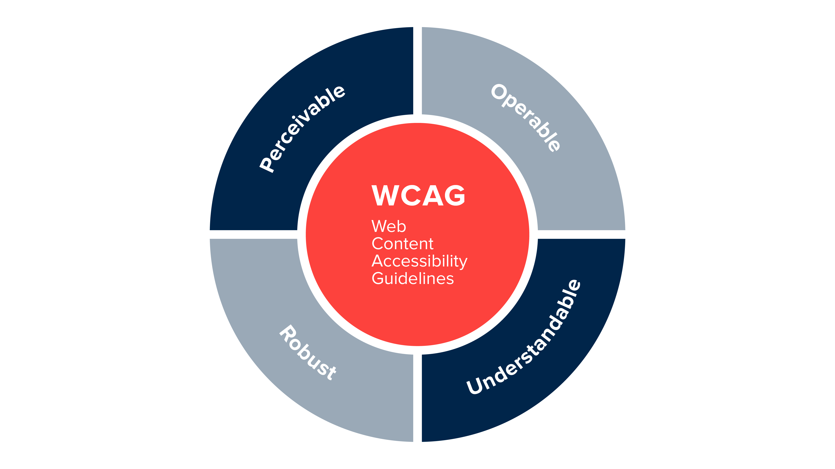
WCAG
Notes:
Fyra grundprinciper, alla med framgångskriterier på olika nivåer på A, AA och AAA-nivå.

Slide 18

WCAG 2.1
Tekniska funktionskrav
WCAG säger inte hur ett problem ska lösas
WCAG 2.2 är en rekommendation
Totalt 78 framgångskriterier
  3 nivåer (A, AA och AAA)
  Lagkrav: nivå AA, inklusive alla
  på nivå A

Slide 19
Teknik
Landmärken, gränssnitt, sidstruktur, språk med mera

Slide 20
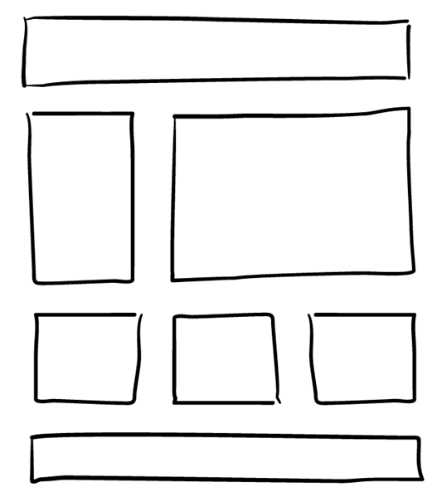
Landmärken
header
sidhuvud
nav
navigationsområde
main
huvudinnehåll
footer
sidfot
aside
sidoinnehåll
section
sektion
article
artikel
search/role=”search”
sökformulär

Slide 21
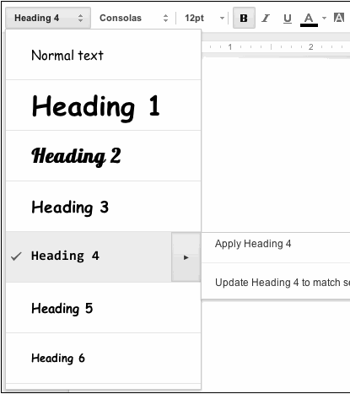
Uppmärkning av text
Rubriker ska vara uppmärkta rubrikformat
Tabeller märks upp som tabeller, listor som listor, länkar, citat och så vidare

Slide 22

Språk
Ställ in rätt språk på webbplatsen
Ställ in avvikande språk, som skiljer sig från sidans huvudinnehåll
lang=”sv”

Slide 23
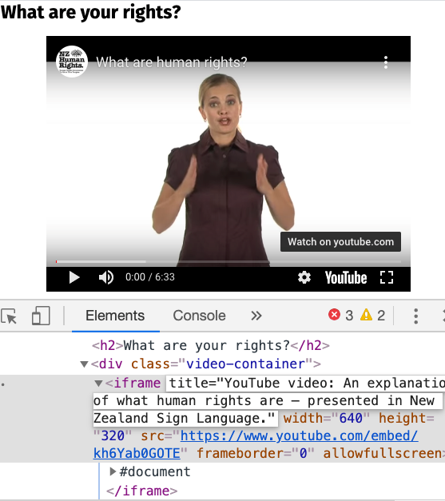
Ramar (iframes)
title=”namn”
Notes:
En till viktig del med filmer är att när du bäddar in den på din webbplats ska det finnas ett title-attribut som beskriver innehållet, exempelvis namnet på filmen.
Det gör det möjligt för användare med uppläsande hjälpmedel att få reda på vad det är för innehåll.

Slide 24
Responsivitet
Gränssnittet ska fungera väl i olika skärmbredder
Notes:
En webbsida ska:
Fungera i olika skärmbredder
Testa genom att besöka sidan i mobilen.
Tänk även på att webbplatser kan fungera olika i olika webbläsare

Slide 25
Användarna kan nå all information och använda alla funktioner oberoende av skärmstorlek och orientering
Notes:
Ett annat lagkrav är att
-LÄS-
Detta för att vissa rullstolsburna användare är monterar fast sin skärm på rullstolen
och kan därmed inte vrida på skärmen för att se innehållet.

Slide 26
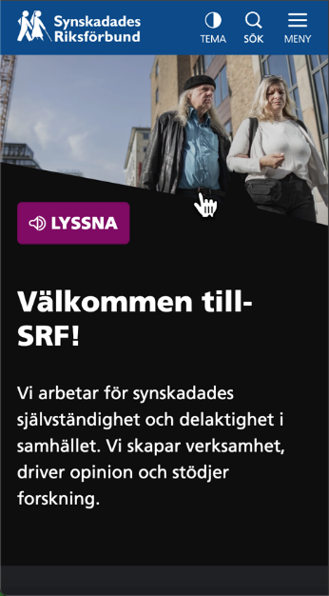
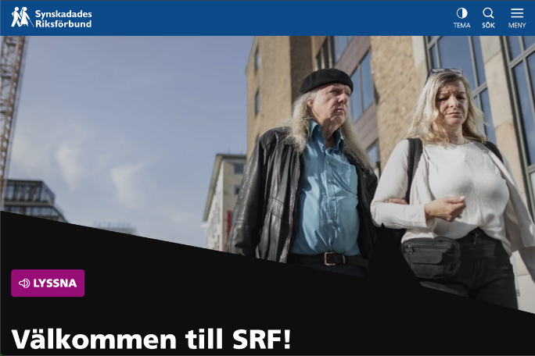
Exempel på responsivitet

Slide 27
Sidstruktur
och innehåll

Slide 28
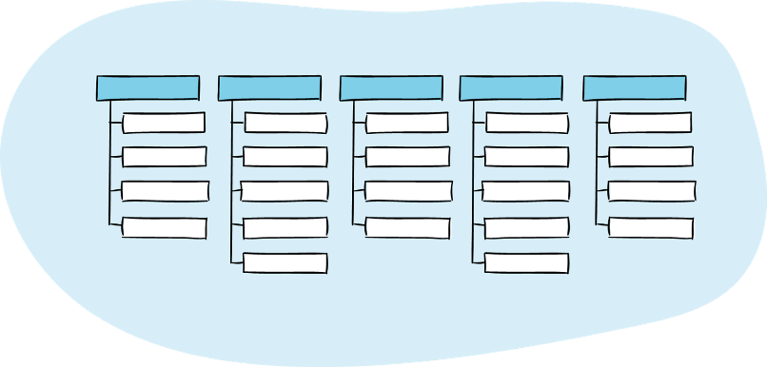
Sidstruktur exempel
Notes:
Det är viktigt att webbplatsen är konsekvent och att det finns en balans i strukturen
– se till att det inte finns för många val och att de val som finns inte konkurrerar med varandra.
Det är vanligt att det finns många som vill tycka till.
Ett exempel: en kommunenhet vill skapa två val där det ena heter rådgivning och det andra heter stödsamtal. För personer som arbetar där är det viktigt att särskilja för att det handlar om två olika lagar. Men för en besökare som inte är insatt och behöver hjälp är det viktigare att hitta rätt utan att det finns en chans att hamna fel. Det slutade med ett val där besökarna får läsa om de möjliga stöden.
Det är viktigt att ha användaren i fokus.

Slide 29

Struktur på sidan
Testa strukturen, det ska kännas förutsägbart
Använd begrepp som dina besökare förstår
Notes:
Säkerställ att menyer inte byter ordning och att det är konsekvent.
Vi ser att många glömmer att testa sin informationsstruktur.
Gör det gärna för att säkerställa att besökarna hittar informationen som de söker. Det är ju dom vi bygger sidorna för.
Använd begrepp som dina besökare förstår och undvik interna begrepp.
Kom ihåg: Riktlinje 3.2 Förutsägbart: Säkerställ att webbsidor presenteras och fungerar på ett förutsägbart sätt.
3.2.3 Konsekvent navigering: Navigeringsmetoder/funktioner som upprepas på flera webbsidor inom en uppsättning av webbsidor presenteras i samma inbördes ordning varje gång de upprepas, om inte användaren initierar en ändring. (Nivå AA)

Slide 30

Undvik
Externa länkar i huvudnavigering
Konkurrerande val i navigeringen
Målgruppsingångar
Notes:
Områdesspecifika hellre än målgrupp - en person kan både vara förälder och företagare
Kom ihåg: Riktlinje 3.2 Förutsägbart: Säkerställ att webbsidor presenteras och fungerar på ett förutsägbart sätt.
3.2.3 Konsekvent navigering: Navigeringsmetoder/funktioner som upprepas på flera webbsidor inom en uppsättning av webbsidor presenteras i samma inbördes ordning varje gång de upprepas, om inte användaren initierar en ändring. (Nivå AA)

Slide 31

Prioritera
Vad behöver jag veta?
Var kan jag hitta svar på mer specifika frågor inom området?
Vem kontaktar jag om
jag har frågor?

Slide 32

Sidtitlar
Titeln är det första som skärmläsaranvändare hör
Titeln ska vara beskrivande och konkret
Ge sidor unika sidtitlar
Gäller även e-tjänster!
Notes:
En bra sidtitel är en kort fras som tydligt identifierar ämnet eller syftet med sidan.
På en webbplats är det också bra att ta med organisationens/företagets namn som avslutning av sidtiteln.
I vissa publiceringssystem är inte titel obligatoriskt,
se då till att en ha en regel i mallarna där en automatisk titel byggs ihop genom till exempel sidans huvudrubrik och webbplatsens namn.
Gör varje titel unik.
Om du har ett avsnitt på webbplatsen som beskriver olika skolor, använd inte titeln ”Skola" på alla sidorna. På en sida om en specifik skola bör titeln innehålla skolans namn.

Slide 33
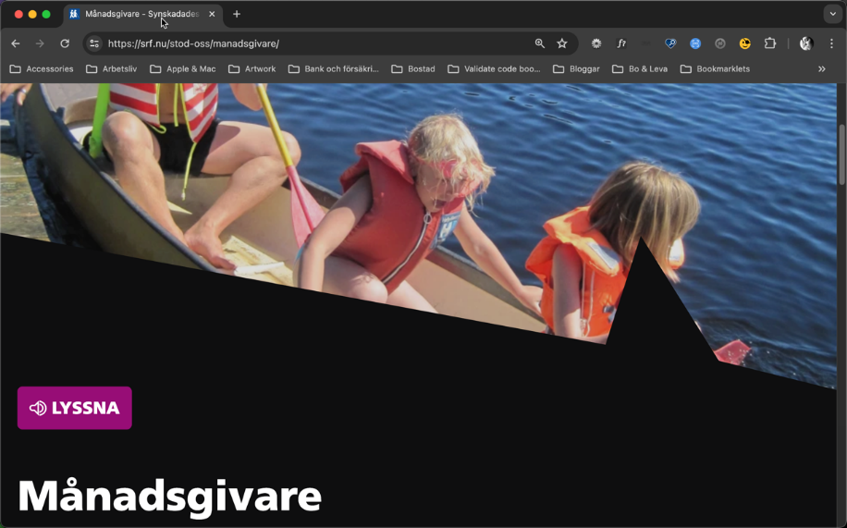
Exempel på sidtitel
Bli månadsgivare – Synskadades RIksförbund
Notes:
Unika sidtitlar är ett lagkrav som varje sida behöver ha.
Sidans sidtitel är kritisk, eftersom det är det första en skärmläsare som hör.
Blinda användare kan inte titta snabbt på innehållet på en webbsida för att se vad sidan handlar om,
så de litar på sidrubriken för att ge dem denna information.
Webbsidor utan titlar slösar bort tid för användare av skärmläsare,
eftersom de tvingar användare att navigera genom webbsidan - förbi huvudmenyn och in i innehållet
- för att ta reda på vad sidan handlar om.

Slide 34
Rubriker
Rubrikstrukturer och rubriknivåer
Notes:
En webbsida ska:
Fungera i olika skärmbredder
Testa genom att besöka sidan i mobilen.
Tänk även på att webbplatser kan fungera olika i olika webbläsare

Slide 35
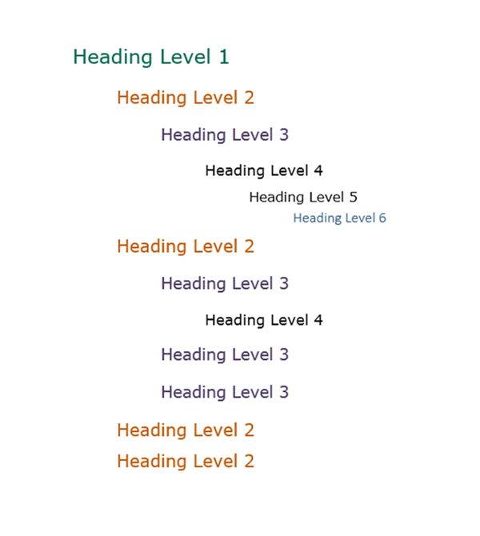
Rubriker och rubrikstrukturer
Använd rubrikelement (h1, h2, h3, h4, h5 och h6)
Underlättar navigering och förståelse för webbplatsens övergripande struktur
This Photo by Unknown Author is licensed under CC BY-SA-NC

Slide 36
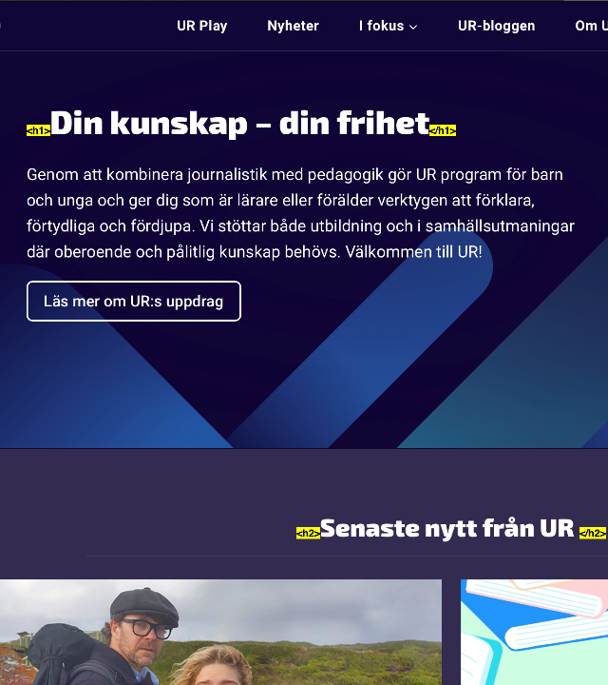
Rubrikstrukturer
<h1>Huvudrubrik/Sidnamn</h1>
<p>Ingress</p>
<p>Stycke</p>
<h2>Underrubrik till huvudrubrik</h2>
<p>Stycke</p>
<h3>Underrubrik till underrubrik</h3>
<p>Stycke</p>
Notes:
En bra rubrikstruktur börjar med rubriksnivå 1 (h1).
Och en underliggande rubrik hamnar på nästa nivå som blir då rubriksnivå 2. o.s.v.
I exemplet ser vi att huvudrubriken h1 Tips och råd.
Sen Funka tipsar.
Här använder vi oss av ett verktyg från pauljadams för att visa hur koden är uppmärkt.

Slide 37
Hoppa inte över rubriknivåer
1
Notes:
När vi bygger sidor är det viktigt att sidorna är logiskt uppbyggda.
Rubriksnivåer får inte hoppas över för att det blir snyggare med en mindre rubrik. Anpassa utseendet med hjälp av CSS.
För varje rubriknivå, <h1> - <h6>, anger förhållandet från en del av innehållet till de andra delarna.
<h2> relaterar logiskt till <h1> som föregår <h2>.

Slide 38
Använd rubrikformat, inte bara stor, fet text
2
Notes:
Skapa riktiga rubriker, inte bara stor, fet text
Rubriker handlar om logisk struktur, inte bara visuella effekter.
Stor fet text kan se ut som en rubrik visuellt för användare,
men uppläsande hjälpmedel ignorerar storleken och teckensnittets vikt.
Och som du nu har lärt sig så kommer inte en skärmläsare att lista fetmarkerade ord som rubriker.
Vilket gör att vi döljer dem ur strukturen.

Slide 39
Undvik tomma rubrikelement
3

Slide 40

Rubriker ska vara beskrivande
Använd nyckelord från texten
Bäring i texten
Skriv det viktigaste först
Använd maximalt 5–10 ord
Notes:
Hur skriver vi bra rubriker?
Ur ett lagperspektiv ska rubriker tydligt och kortfattat beskriva områdets funktion.
Skriver vi bra rubriker blir det även lättare för besökare att hitta till sidan via sökmotorn.
Skriver man exempelvis enbart öppettider så framgår det inte så tydligt vad det är öppettider för
Kan ju tipsa om att på en kommunwebb så används öppettider lite för ofta så om man söker på öppettider så framgår det inte på en gång vems öppettider man får fram. Är det förskolan Nyckelpigan eller äldreboendet Krusbäret?

Slide 41
Skärmläsare funkar linjärt
Tänk på att användare med nedsatt syn inte kan skumläsa innehållet på en sida för att få överblick.
Notes:
Tänk på att de som använder uppläsande hjälpmedel inte bara kan titta på en sida och få en överblick.
En användare som kan se - kan ta in mycket information om sidans struktur utan att behöva läsa allt innehåll.
Användare av uppläsande hjälpmedel har inte den lyxen.
Skärmläsare läser linjärt, vilket innebär att du lyssnar på hela webbsidan,
såvida det inte finns något annat bekvämt sätt att få en "glimt" av sidans layout och struktur.
Rubriksstruktur är för dom ett sätt att göra det.

Slide 42
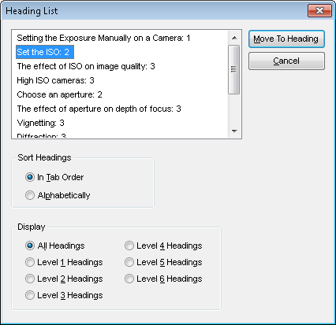
Skärmläsare listar rubriker
Notes:
Användare av skärmläsare kan använda kortkommandon för att navigera genom dokumentets rubrikstruktur.
Till exempel, i JAWS hoppar "H" -tangenten från en rubrik till en annan, läser dem i sekventiell ordning, oavsett vilken nivå rubriken är (h1, h2, h3, etc.). Knappen "1" hoppar genom alla nivå 1-rubriker (<h1>). Knappen "2" hoppar genom alla nivå 2-rubriker (<h2>) och så vidare.
Med detta i åtanke kollar vi vidare på hur vi bör jobba med rubriker.

Slide 43
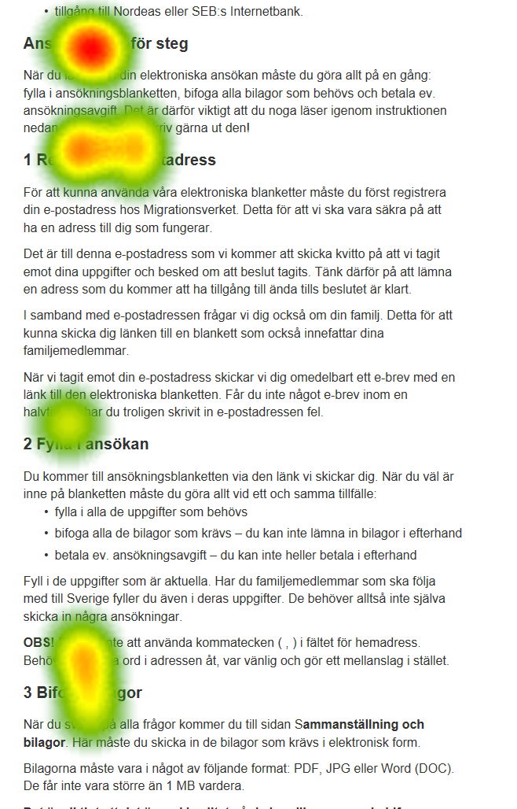
Rubriker är viktiga för läsaren
Notes:
Vid tester med eye-tracking
-när man kan se var användare tittar på skärmen - syns det tydligt att blicken hoppar mellan rubriker.
Viktigt såklart också att använda direkta rubriker, tydligt uppställda efter användarens behov. Viktigast först!
Men ett exempel är att använda sig av tydligt uppdelade och lagom långa stycken.

Slide 44
Tabeller
tabellrubriker och layout
Notes:
Vissa kan se tabeller som ett svårt sätt att ta till sig av information,
men tabeller är ett ypperligt sätt att visa stora mängder av data.
Tänker vi till när vi skapar våra tabeller går det även att få de tillgängliga
och vi kan då undvika de fallgropar som gör en tabell otillgänglig.

Slide 45
Tabeller översikt
<table>
Notes:
En tabell som ser ut som en tabell, ska vara uppmärkt som en tabell.
Både i program som word och i många webbverktyg finns det idag möjlighet att använda inbyggda funktioner för att skapa tabeller.
På webben finns det dock även möjlighet att skapa med enbart styling,
vilket vi inte får göra.
Det är viktigt att det finns en tydlig koppling mellan rubrik och innehåll.
Det absolut enklaste sättet att arbeta med tabeller är att skapa enkla tabeller.
Med en enkel tabell menar jag en rubrikrad eller kolumnrubrik och tillhörande tabelldata

Slide 46
Tabellbeskrivning
<table>
<caption>
Notes:
Alla tabeller som vi skapar ska ha en tydlig rubrik.
Till det kan vi använda elementet caption.
Många webbverktyg har inbyggda funktioner för det,
annars lägger man till det i en så kallad caption-tagg inuti table-taggen.

Slide 47
Rubrik- och dataceller
Rubrikcell
<th>
Datacell
<td>
Notes:
Varje rad innehåller antingen rubrikceller eller dataceller. Rubriken är det som berättar vad kolumnen eller raden innehåller.

Slide 48
Uppläsning tabell
Kolumnrubrik,
cellinnehåll,
rad 3, kolumn 1
Kolumnrubrik,
cellinnehåll, rad 3
kolumn 3
Notes:
Ett uppläsande hjälpmedel läser upp innehållet och kan berätta vilken rubrik en datacell har.
I början av en ny rad presenterar den kolumnrubriken, cellinnehållet och berättar sedan var i tabellen besökaren befinner sig.

Slide 49
Kolumn- och radrubriker
Notes:
I vissa fall behövs både kolumn- och radrubrik.
Där det finns innehåll ska rubriksformatering användas, men i en cell som ska lämnas tom passar det bättre med en vanlig datacell (TD)
Lämna inte rubrikceller tomma.
Rubrikceller ska förklara innehållet som kommer i datacellerna, därför behöver den ha innehåll.

Slide 50

Läsriktning tabell
Läsriktning
scope=”col”
Läsriktning
scope=”row”
Notes:
För att ange läsriktningen i mer avancerade tabeller så behöver man ange något som heter scope.
Det sätts på rubrikcellen för att klargöra vilken riktning rubrikcellen är en rubrik för om det är för raden eller kolumnen.

Slide 51
Undvik komplexa tabeller
Notes:
Efter att ha lärt oss om scope och hur skärmläsare läser upp innehåll
kan vi nu förstå det svåra med att sammanfoga och dela celler,
då försvinner den logiska strukturen
och vi behöver manuellt testa och se över om innehållet kan läsas upp på ett logiskt sätt.
Det finns funktioner för att sammanfoga celler där man kopplar på rowgroup och kopplar rubriker till Idn.
Huvudsaken är att ni annars testar och ser till att allt är förståeligt och att en besökare inte behöver komma ihåg strukturen i huvudet.
Vårt tips är att hålla sig till flera enkla tabeller istället för att göra det komplicerat.

Slide 52
Tips tabeller
Använd…
Undvik…
Enkla tabeller
Tabellrubriker
Sätt rubrikriktning
Bra kontraster
Dela upp komplexa tabeller
Flera rubriksrader
Sammanfogade celler
Delade celler
Rubrikavsnitt mitt i en tabell

Slide 53
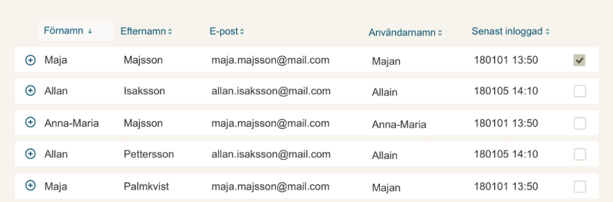
Tabeller är bra för att visa komplicerad information
Notes:
Tabeller har en visuell utformning som underlättar förståelsen.
Det går att ställa in så att besökaren kan sortera efter dennes behov.
Och du kan dölja fördjupande information finns att nå genom att fälla ut

Slide 54
Samma information ska kunna läsas med mobil, surfplatta och dator
Notes:
All information ska kunna nås oberoende av vilken enhet som används.
Det finns en lag som säger att innehåll ska kunna presenteras utan att det blir scroll i mer än en riktning.
Utöver det finns det dock ett par undantag där informationen försummas om den exempelvis blir för liten. Det kan handla om kartor, vissa grafiska bilder, men även tabeller.
Även om lagen säger att det är ok, kan vi fundera över hur användbart det är.

Slide 55

Tips för tabeller
Tänk igenom före hur innehållet i tabeller ska läsas
Innehållet ska kunna visas både på stor och smal skärm
Testa att visa informationen i smal skärm. Är den fortfarande läsbar?
Notes:
Idag finns det tekniker för att hantera responsiva tabeller,
och för att det ska bli bra krävs det att man definierar att tabeller ska vara responsiva redan i koncept- och designfasen.

Slide 56

Checklista tabeller
Tabeller ska kodas med rätt tabellkod och ska inte läggas upp som bilder
Visuella tabellrubriker måste också vara tabellrubriker i th-element. Tomma celler läggs in med td.
Det ska finns en överskrift (caption) i anslutning till tabellen
Hellre flera enkla tabeller än en stor
komplex tabell

Slide 57

Listor
Innehåll som visuellt ser ut som en lista måste vara kodad som en lista.
Numrerad
  För listat innehåll i en viss ordning
Onumrerad
  Innehållet har ingen inbördes ordning

Slide 58
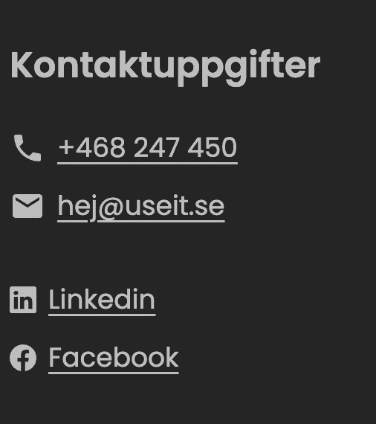
Länkar
Ska vara klickbara
Tydligt att de är en länkar
Använd understreck eller en ikoner för att skilja från övrig text

Slide 59
Är det en länk eller en knapp?
Information om byggprojektet och planhandlingarna.
Ansök om bygglov
Notes:
Det första vi behöver fråga oss, är det en länk eller är det en knapp?
Ska användaren kunna göra något eller ska vi hänvisa användaren till en annan sida?
Länkar ska användas till att leda användaren till andra sidor.
Användarna behöver kunna förstå vad som är klickbart.

Slide 60

Hur vi skriver bra länkar
Information om tillgänglighet på Useits webbplats.
Borgerlig vigsel – läs mer på Värmdö kommuns webbplats.
Notes:
Ett tips när du skriver en länk är att använda målsidans titel och/eller huvudrubrik som en del av länktexten.
Skriv länktexten med omsorg. Användaren måste kunna förutse vad som kommer att hända vid klick på länken.
Om du inte kan använda samma länktext som i rubriken, se till att länktexten och rubriken skiljer sig så lite åt som möjligt.
Risken är att användaren annars tror att de hamnat på fel sida.(Se R61 Skriv beskrivande rubriker och etiketter.)

Slide 61

Dokumentlänkar
Sala kommuns årsredovisning 2021 (2MB, PDF).
Notes:
Ska du länka till ett dokument rekommenderar vi att skriva dit
hur stor filen är och vilken typ av dokument som användaren laddar ner.

Slide 62

Ska en länk öppnas i ett nytt fönster?
📄 Årsredovisning 2020 (pdf, 2MB), öppnas i nytt fönster.
Notes:
Vi pratade tidigare om att webben ska vara förutsägbar, men en sak som är viktig att tänka på är hur länkar öppnas.
I många verktyg kan man ställa in om länkar ska öppnas i ett nytt fönster eller om man helt enkelt går vidare i samma.
I grund och botten är det rekommenderat att stanna i samma fönster när man klickar på länkar så att personer med skärmläsare kan navigera sig.
Istället för att leta upp den nya fliken kan de då enkelt backa för att ta sig tillbaka dit de var tidigare.
Gör ni ett undantag eller om sidan ni länkar till kräver inlogg, skriv det i länken.
Var konsekventa på hela webbplatsen.
G200

Slide 63

Länkars begriplighet
Länkar ska vara förståeliga i sitt sammanhang.
Även utanför sitt sammanhang (AAA)
Notes:
Ett lagkrav är att en länk måste vara förståelig i sitt sammanhang.
När vi talar om i sitt sammanhang så räknas exempelvis samma stycke, tabellceller och listobjekt.
DIGG rekommenderar att lägga länkar separat för att på så sätt även få ”tala till punkt” innan anvä’ndare klickar sig vidare.

Slide 64

Tips för länkar
Vid behov, länka direkt i textstycket, men inte att rekommendera
Om flera länkar läggs efter ett stycke, lägg de gärna i en punktlista

Slide 65
Sammanfattning länkar
Tänk på!
Undvik
Beskriv målet och var besökaren landar
Nytt fönster eller om länken kräver inloggning
Dokumentlänkar
Typ av dokument
Storlek
Öppna
Klicka här
Gå till…
Mer info
Läs mer
Länk till…
Notes:
Undvik fraser som är begripliga utan sitt sammanhang som till exempel öppna, klicka här, mer info, länk till.

Slide 66
Frågor?
Sandra Eriksson
sandra.eriksson@useit.se

Slide 67

Tack!
Följ oss gärna på Linkedin!

